Slide 1
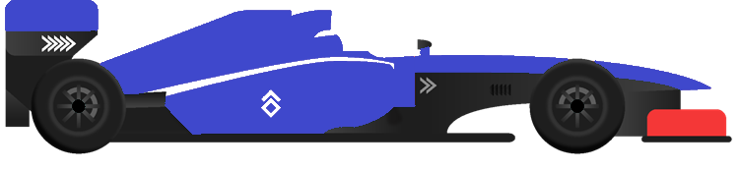
Racerer car
M11252004 謝奇容

Slide 2
Outline
Q1
sensors (observation) & actuators
Q2
RL model-DDPG
Q3
Reward Function
Q4
Learning curve
Q5
Run Code

Slide 3
Q1
Sensors
Lidar
Velocity
Acceleration
Pose
Actuators
Motor
Steering
Speed

Slide 4
Sensors - Lidar
雷達是所有感測器中最重要的一項
透過雷達，知道車子與牆壁的距離，判斷是否撞牆，學習避免撞牆，還有該在哪裡轉彎
透過雷達的數值，調整獎勵，讓車子學習不要撞牆或靠著牆壁行駛
於訓練過程中發現，即使車子直直撞到牆壁，無法前進，state中的wall_collision參數也大多是回傳False，雷達的值最小也大約有0.36，跟實際車子與牆壁的距離有誤差

Slide 5
Sensors - Velocity
期望透過速度的感測，調整action中的速度，讓車子在直線時能全速前進，轉彎處能減速轉彎，避免撞牆
於訓練過程中發現，靠牆行駛會讓車子減速
車子有從訓練中學會於直線賽道時不要靠著牆壁，盡量全速往前衝

Slide 6
Sensors - Acceleration
期望透過加速度的感測，讓車子計算轉彎時機與轉彎角度
於訓練過程中發現，加速度對車子的學習沒太多影響，反而會影響學習效果

Slide 7
Sensors - Pose
期望車子能藉由姿勢的感測，計算方向盤轉向角度，於轉彎處轉彎，並回正於賽道中間
於訓練過程中發現，車子的確會在轉彎處轉彎，但轉彎角度過小，不足以通過彎道，需靠著牆壁才能轉彎。但於訓練後期，能看到車子在碰到牆壁前就會調整姿勢，以正確的姿勢靠牆，才不會被牆壁卡住

Slide 8
Actuators - Motor
控制引擎方向，才能控制車子要前進還是後退
訓練過程中發現，要使車子倒車較困難，但車子還是有在撞牆後嘗試倒車
引擎數值會影響加速度

Slide 9
Actuators - Steering
控制方向盤角度才能控制車子行進方向
訓練過程中發現，較難讓車子急轉彎，要轉角度小的彎很困難
即使steering的值是1或-1，也需要一些空間才能讓車子轉彎

Slide 10
Actuators - Speed
目標速度決定車子行進的最快(最慢)速度
引擎數值引響加速度，進而達到目標速度。但若碰到牆壁，無法達到目標速度

Slide 11
Q2
DDPG（ deep deterministic policy gradient）
與DQN想法相似，但能解決DQN不能處理連續性動作的問題
訓練過程是將state放入Actor，尋找哪個動作能得到最大的Q值，輸出動作後，再將動作放入Critic網路預測Q值
S
Actor
A
Critic
Q

Slide 12
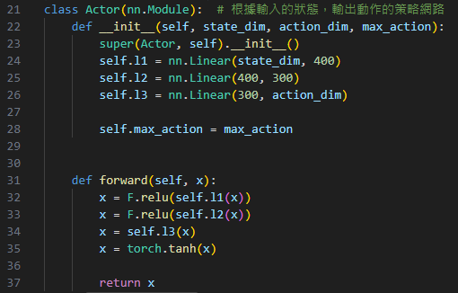
DDPG - Actor
Actor類別會根據輸入的狀態，輸出動作
__init__內，透過三個全連接層，建立策略網路，以便映射出動作
將狀態放入forward中(x)，接著透過兩個激活函數引入非線性性，將x放入三個全連接層，接收傳回的連續動作的值，最後透過tanh將動作值限定在[-1,1]間，回傳x

Slide 13
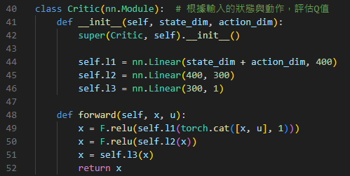
DDPG - Critic
Crictic會根據輸入的狀態與動作，預測Q值，評估動作的好壞，並學習逐漸減小預測與實際得到的Q值的誤差
此網路一樣由三個全連接層組成
將狀態(x)、動作(u)放入forward中，接著透過兩個激活函數引入非線性性，將x放入三個全連接層，接收傳回的預測q值

Slide 14
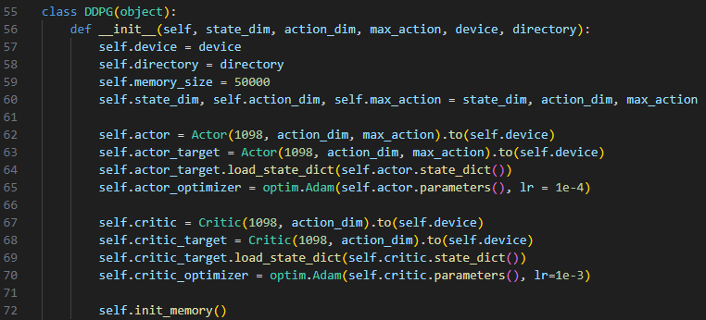
DDPG
DDPG這個類別即為代理人
初始化時，首先定義各參數，分別建立Actor、Actor_target、Critic、Critic_target四個模型，並使用Adam優化器優化模型
於下頁介紹init_memory()與資料儲存

Slide 15
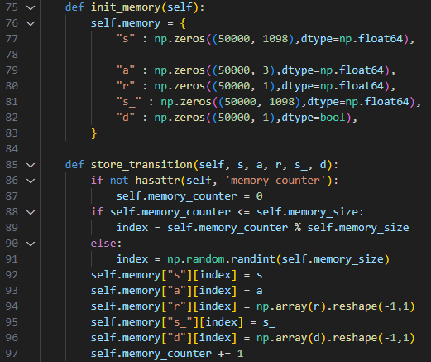
DDPG
init_memory()是代理人初始化時執行，定義出資料儲存的格式與範圍，共儲存observation內的四個參數、new_observation、action的三個數字、自己定義的reward以及done
Store_transition()是訓練時，每個step都會執行的函數，若是第一次執行，會先建立儲存次數的計數變數memory_counter，之後用memory_counter判斷儲存空間是否已滿，若滿了會照儲存順序淘汰舊的資料，存入新的資料。
儲存時使用np.array格式，因reward和done都是單一變數，不是list，所以要轉型成1,1的np.array
儲存完，將memory_counter + 1

Slide 16
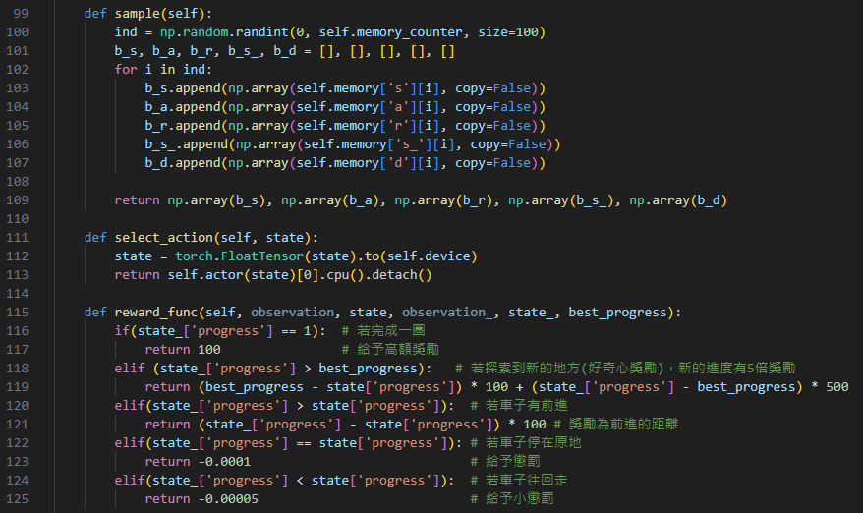
DDPG
sample()於DDPG更新時會呼叫，從記憶體中隨機抽取100個資料，讓DDPG學習與更新
select_action()於每個step呼叫，透過呼叫actor網路，得到網路提供的動作
reward_func()於每個step呼叫，取代原本環境提供的reward，在我期望的目標給予更多獎勵，我不希望出現的狀態給予懲罰。原本環境的reward沒有懲罰，且即使每次都走到差不多的地方，但獎勵值常常差距不小，才決定直接另外計算獎勵，替代原本的reward。此獎勵函數於Q3詳細說明

Slide 17
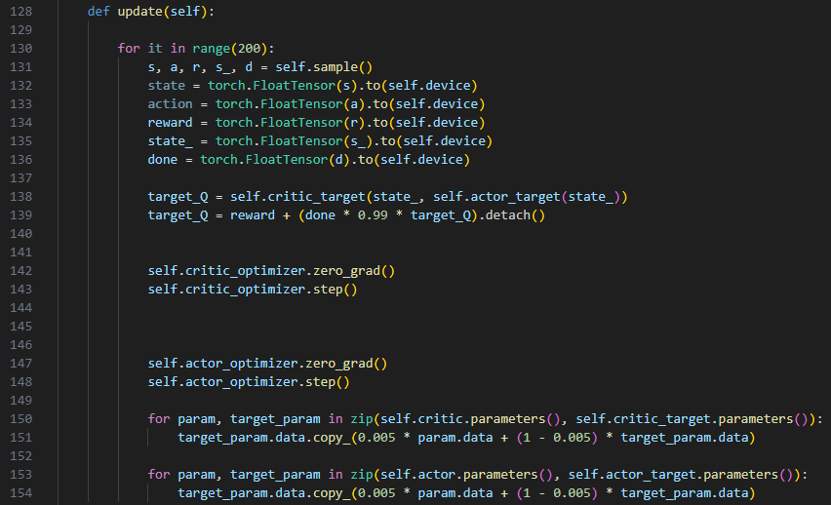
DDPG
每一次更新時，會執行200次
先呼叫sample，得到100筆資料，並更改成torch.Tensor的型態
接著使用self.actor_target預測動作，critic_target預測Q值
使用反向傳播方法，更新模型
最後，使用soft update的方法，更新self.actor_target、self.critic_target

Slide 18
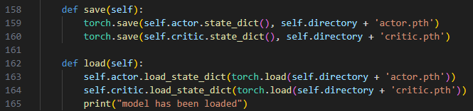
DDPG
save()於訓練時的每個Episode都會執行，將此次訓練結果儲存下來
load()於再次訓練，或測試時執行，讀取已存在電腦中的模型

Slide 19
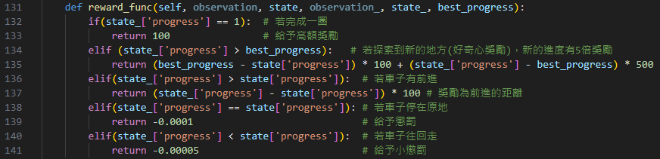
Q3
此次訓練的目標，希望車子能越走越遠，因此於抵達新進度時給予好奇心獎勵，前進時給予普通獎勵，若車子停在原地，給予懲罰，若車子倒退，可能在嘗試新的轉彎姿勢，因此只給予小懲罰。若完成一圈賽道，完成目標，給予高額獎勵。
訓練過程發現，這樣的設計，在沒有到新進度時，獎勵值相差不多，即使行進距離差了一個check point，獎勵值可能也只差了0.01 ~ 0.1而已。因此，關於普通獎勵的給予，還須調整

Slide 20
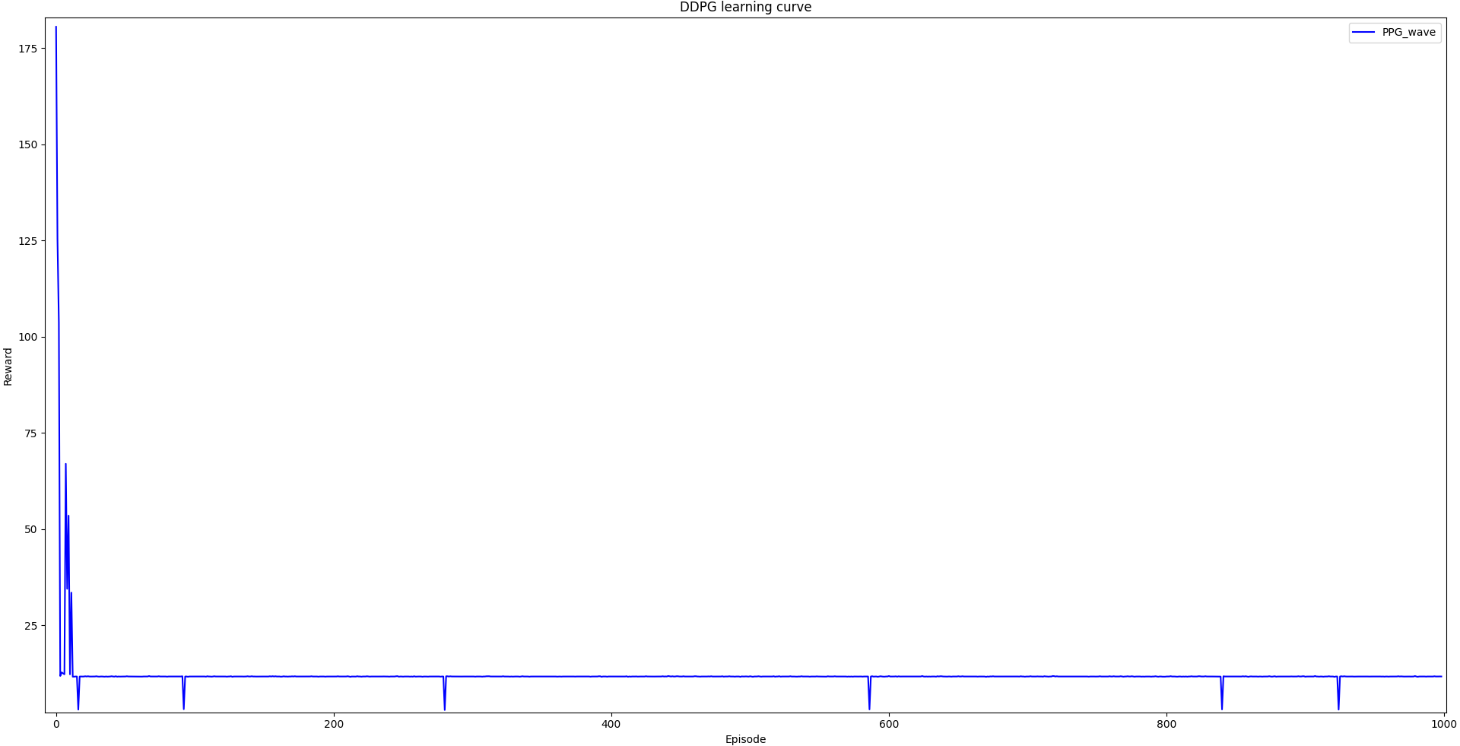
Q4
Learning curve
獎勵區間(3 ~ 180)
於下頁說明

Slide 21
Learning Curve
因為設有好奇心獎勵，當車子行駛超過目前的最遠距離後，獎勵會大幅提升，所以於訓練初期，獎勵會非常高
訓練前期，獎勵值起起伏伏，因為不是每次都能更往前進。約在第10 Episode時，走到此次訓練的最遠距離，因此往後的訓練無法取得好奇心獎勵。後續獎勵值大多相似，因為車子大約能行駛到一定的距離，因此能領到的獎勵值相差不多。但因為模型還不穩定，也有少數次數無法行駛那麼遠，很早就結束回合，所以獎勵值會突然降很低

Slide 22
Q5
執行檔案夾中的play.py
此python檔案中，包含Actor、Critic、DDPG、Play等需要用到的類別與函數，並透過讀取qnet_ddpg資料夾中的模型，進行遊玩
於下頁說明主程式的程式碼

Slide 23
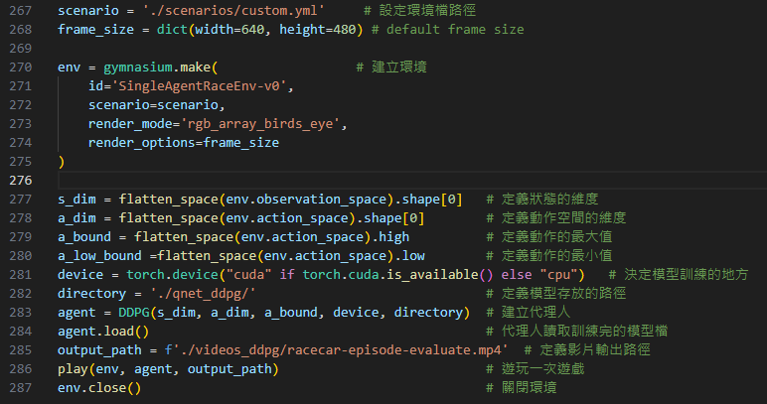
play.py
主程式執行時，會先讀取環境設定檔，建立環境，定義遊玩過程中需要的各種參數。之後建立代理人，讀入模型檔，就可以遊玩遊戲了
下頁說明def play()

Slide 24
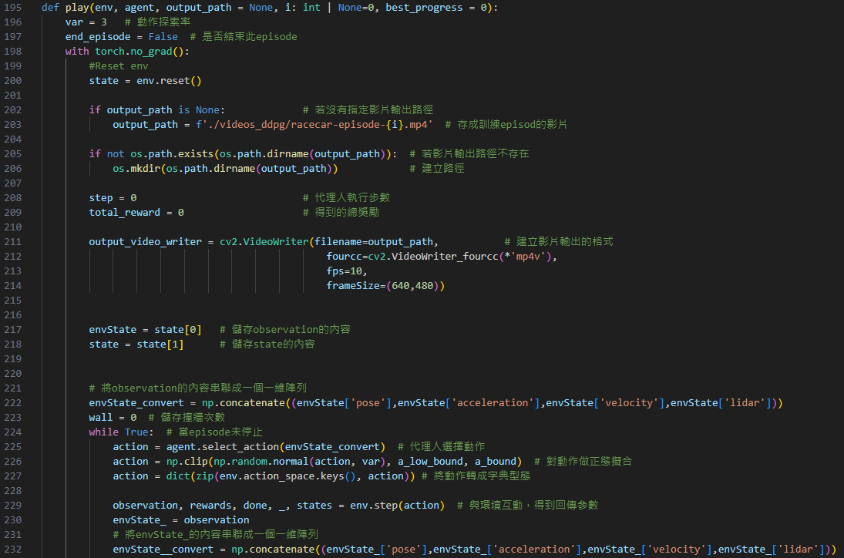
def play()
play函數一開始先初始化動作探索率、遊戲是否結束、執行步數、總獎勵、撞牆次數等變數，並重置環境
建立envState、state兩個變數，儲存上一個狀態的資訊
於每一個step中，取得動作，與環境互動，將observation的內容串成一維陣列

Slide 25
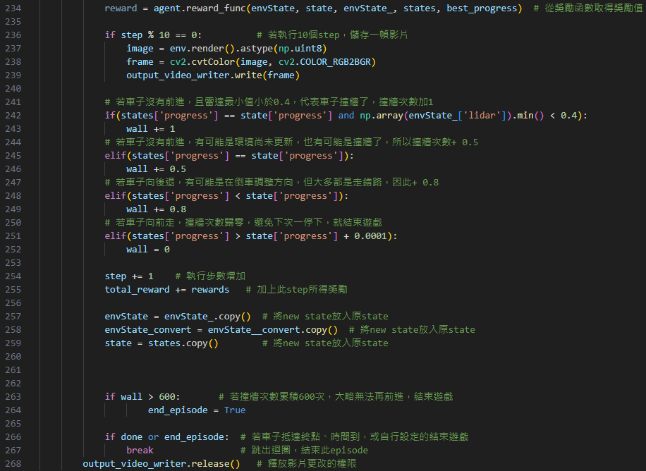
def play()
取得獎勵
將執行過程的畫面記錄下來
判斷是否撞牆，撞牆次數累積達600次，即停止遊戲
更新步數、總獎勵、狀態資訊
遊戲結束後，釋放影片編輯，儲存影片

